Slide 1
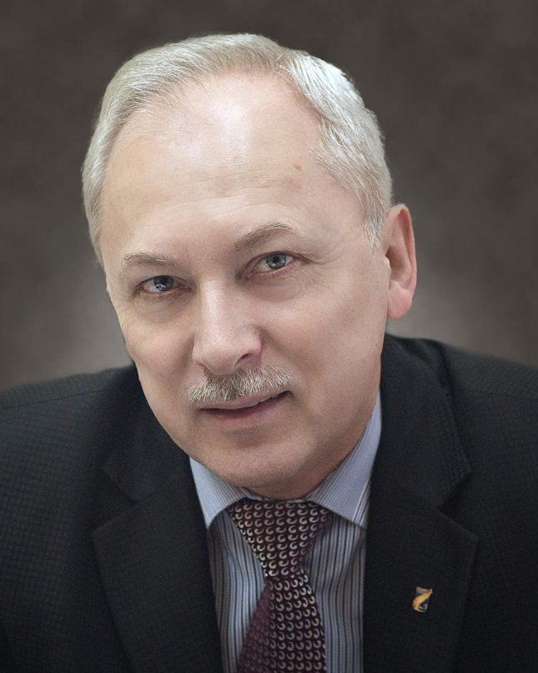
Коммерциализация результатов НТД в Республике Беларусь: состояние, проблемы, пути решения
Ю.В. Нечепуренко,
начальник
научно-инновационного отдела
НИИ физико-химических проблем Белгосуниверситета,
к.х.н.
г. Минск,
21 июля 2021 года
© Нечепуренко Ю.В., 2021

Slide 2
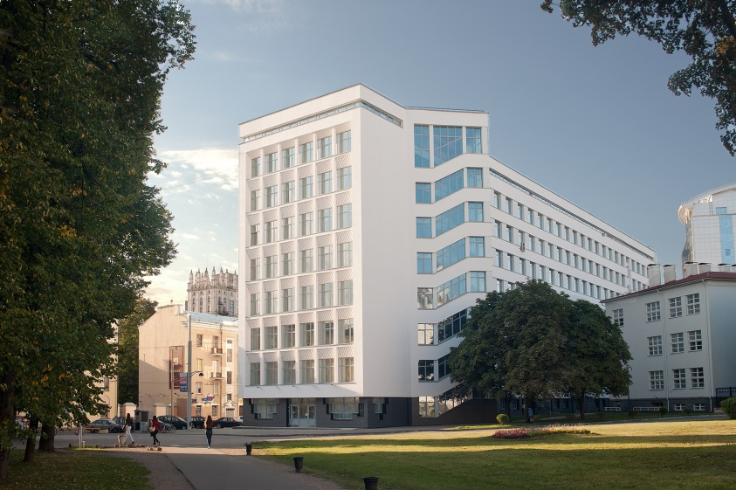
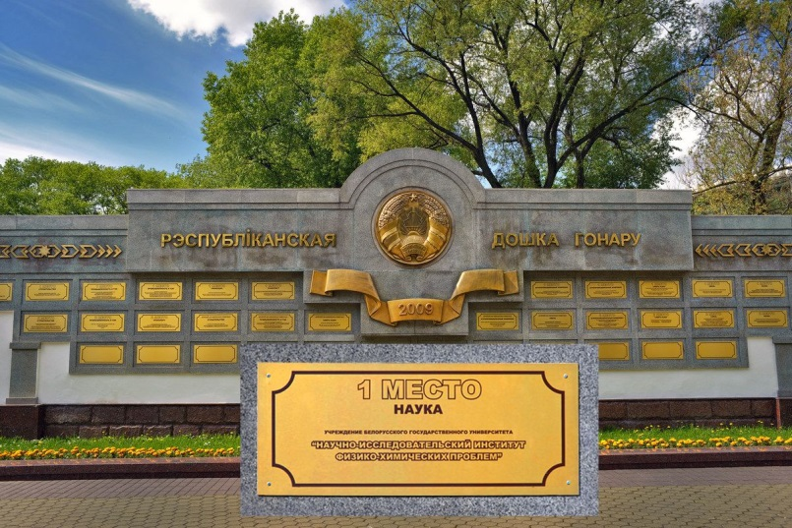
Учреждение
Белорусского государственного университета
«НИИ физико-химических проблем»,
г. Минск, Республика Беларусь

Slide 3
Рассматриваемые вопросы
Рынок результатов НТД в Республике Беларусь
Стратегии продвижения результатов НТД на рынок
Стратегии продвижения результатов НТД, содержащих объекты ИС
Основные способы коммерциализации результатов НТД
Необходимые условия для коммерциализации результатов НТД
Организация работы по коммерциализации резуль-татов НТД в организации
Проблемные вопросы, связанные с коммерциализа-цией результатов НТД, и пути их решения

Slide 4
Научно-техническая продукция: определение
Новая редакция Указа Президента Республики Беларусь от 4 февраля 2013 г. № 59 «О коммерциализации результатов научной и научно-технической деятельности, созданных за счет государственных средств» определяет результаты научно-технической деятельности как «… объекты интеллектуальной собственности и документированная научно-техническая информация, созданные при осуществлении научной и научно-технической деятельности … в соответствии с договорами (заданиями) на выполнение НИОКТР».

Slide 5
Научно-техническая продукция: определение
Результаты НТД относятся к научно-техни-ческой продукции, определение которой дано в Государственном стандарте Республики Беларусь СТБ 1080–2011 «Порядок выполнения научно-исследовательских, опытно-конструкторских и опытно-технологических работ по созданию научно-технической продукции»:
«научно-техническая продукция – продукция, содержащая новые знания или решения, зафиксированные на любом информационном носителе, а также модели, макеты, образцы новых изделий, материалов и веществ».

Slide 6
Научно-техническая продукция: определение
К научно-технической продукции относятся:
научная продукция;
техническая документация;
технические нормативные правовые акты (ТНПА);
промежуточные и конечные результаты этапов работ по разработке веществ, материалов, изделий и технологий их получения (модель, материальные или электронные макеты, экспериментальные или опытные образцы, опытные партии, установочные серии, методики, рекомендации, технологические инструкции и т. д.);
техническая и технологическая документация к научно-технической продукции.

Slide 7
Научно-техническая продукция: определение
К научной продукции относятся результаты исследований, содержащиеся в отчетах о НИР, аналитических докладах и докладах на научно-технических конференциях, семинарах, описаниях, монографиях, статьях, ТНПА, включающих результаты НИР, и других изданиях.
К технической документации относят конструкторские, технологические, программные документы, технические описания, проектную документацию и другие документы, необходимые и достаточные для непосредственного использования на каждой стадии жизненного цикла продукции.»

Slide 8
Научно-техническая продукция: определение
Вывод:
Как видно из приведенных выше определений, классифицировать научно-техническую продукцию в целом достаточно сложно.
Основными классификационными признаками можно считать сферу (область) применения, характер получаемого результата, уровень новизны используемых технологий и стадию готовности результата для практического внедрения.

Slide 9
Научно-техническая продукция: определение
В отличие от других видов продукции, научно-техническая продукция имеет только ей присущие характеристики:
это технически сложная продукция, требующая при своем создании затрат квалифицированного научного труда, должна рассматриваться с учетом потребительной стоимости, труда на ее создание;
это – уникальная продукция;
различная степень готовности данного продукта к промышленному освоению обусловливает неопределенность затрат, необходимых для реализации новшества, и цены;
успешная реализация технологического новшества зависит от инновационных возможностей потребителей.

Slide 10
Рынок результатов НТД в Республике Беларусь
объекты авторского права
(преимущественно компьютерные программы и
базы данных) – статистика не ведется
объекты промышленной собственности
ОПС и сделки с ними регистрируются в НЦИС:
поддерживается в силе ~145 тыс. ОПС
секреты производства (ноу-хау) – статистика
не ведется
результаты НТД (в рамках НИОКТР)
регистрируются в ГКНТ (БелИСА) – более 5 тыс.
неохраняемые результаты НТД – статистика
не ведется

Slide 11
Рынок объектов промышленной собственности в Республике Беларусь
В Беларуси более 60% изобретений, полезных моделей, сортов растений и секретов производства (ноу-хау) создается в научных организациях и университетах
Вывод:
Научные организации и университеты в Беларуси в значительной степени формируют рынок результатов научно-технической деятельности и играют ведущую роль в лицензировании ОПС в качестве лицензиаров

Slide 12
Рынок изобретений, созданных и охраняемых по национальной процедуре в 1993-2020 гг.
Ведомство | Количество патентов | Доля от общего количества, %
НАН Беларуси | 5 132 | 22,0
Министерство образования | 4 600 | 19,7
Министерство здравоохранения | 2 763 | 11,9
Министерство промышленности | 1 520 | 6,5
Минсельхозпрод | 1 057 | 4,5

Slide 13
Количество патентов на изобретения, полученных университетами и НИИ
в 1994-2020 гг.
Наименование организации | Всего
Белорусский национальный технический университет | 1 227
Белорусский государственный технологический университет | 982
Белорусский государственный аграрный технический университет | 710
Белорусский государственный университет | 688
Институт физики НАН Беларуси имени Б.И. Степанова | 662
Белорусско-Российский университет | 588
Институт порошковой металлургии имени О.В. Романа | 583

Slide 14
Патентный портфель в НИИ ФХП БГУ на 01.01.2021г.
Вид ОПС | Количество охранных документов
 | получено | действует
Изобретения – Беларусь | 171 | 18
Изобретения – СНГ и дальнее зарубежье | 40 | 12
Полезные модели | 7 | -
Товарные знаки – РБ | 17 | 14
Товарные знаки – СНГ | 3 (1 межд.) | 1 межд.
Итого: | 238 | 45

Slide 15
Патентный портфель в НИИ ФХП БГУ
(на 01.01.2021г.)
Закон Республики Беларусь «О коммер-ческой тайне»
Указ Президента Республики от 4 февраля 2013 г. № 59 «О коммерциализации результатов научной и научно-технической деятельности, созданных за счет государственных средств»
В качестве нематериальных активов - более 90 секретов производства (ноу-хау) и результатов научно-технической деятельности

Slide 16
Инфраструктура Республики Беларусь в сфере трансфера технологий
7 центров трансфера технологий, зарегистрированных в ГКНТ в качестве субъекта инновационной инфраструктуры
В НАН Беларуси функционирует «Республиканский центр трансфера технологий», имеющий 5 отделений в регионах и 30 филиалов при НИИ и университетах Беларуси
патентные фирмы
73 патентных поверенных РБ (на 15.07.2021)
119 оценщиков ОИС (на 11.12.2020)

Slide 17
Стратегии продвижения результатов НТД
При выборе стратегии коммерциализации результатов НТД могут быть использованы три основных подхода:
коммерциализация результатов НТД собственными силами;
передача завершенных результатов НТД для использования в коммерческих организациях (различные варианты);
совместная деятельность по коммерциализации результатов НТД (различные варианты).

Slide 18
Стратегии продвижения результатов НТД, содержащих объекты ИС
В рамках этих подходов для коммерциали-зации охраноспособных результатов НТД предприятиями и организациями могут быть использованы пять стратегий:
оборонительная стратегия;
патентно-лицензионная стратегия;
стратегия формирования уставного капитала предприятия;
стратегия оптимизации финансово-хозяйственной деятельности;
мотивационная стратегия.

Slide 19
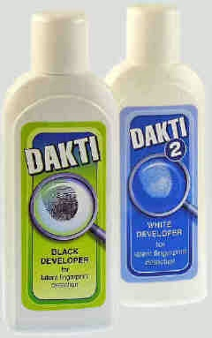
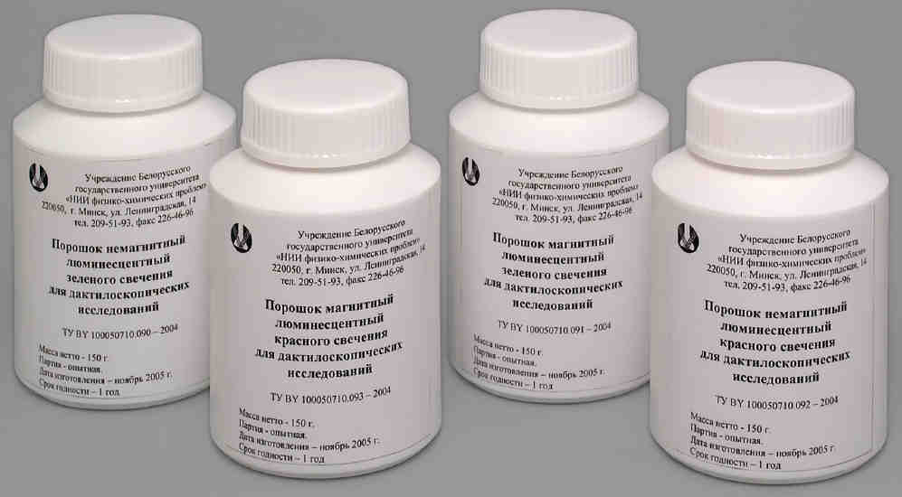
Порошки и проявители для дактилоскопической экспертизы
Оборонительная стратегия
в НИИ ФХП БГУ
Выпускалось 14 видов
14 патентов РБ на изобретения
Выпускалось 2 вида
2 патента РБ на изобретения
Свидетельство РБ № 21079
на товарный знак
«ДАКТИ» (класс 01)
Поставляются: МВД Экспорт: Литва, Судан

Slide 20
Оборонительная стратегия
Оборонительная стратегия является одной из базовых для белорусских производителей. Она должна быть реализована в полной мере на белорусском рынке, а также при выводе высокотехнологичной наукоемкой продукции на зарубежные рынки.
В последнем случае возможно совместное патентование с зарубежными партнерами.

Slide 21
Патентно-лицензионная стратегия
Направлена на получение организацией-право-обладателем дополнительного финансового дохода от лицензионных сделок, а лицензиатом – дополни-тельных конкурентных преимуществ за счет приоб-ретения предмета лицензии и быстрого выхода на рынок.
Использование данной стратегии белорусскими субъектами хозяйствования может быть двояким. С одной стороны, имея сильные патенты, они могут получать дополнительный доход в виде лицензион-ных платежей от проданных лицензий. С другой стороны, в целях повышения своей конкурентоспо-собности часто целесообразно закупать лицензии у ведущих производителей.

Slide 22
Патентно-лицензионная стратегия
в Беларуси в 1993-2020 гг.
Вид договора | Количество | %
Лицензионные договоры | 6 707 | 53,7
Договоры уступки | 5 148 | 41,2
Договоры залога | 16 | 0,1
Договоры франчайзинга | 625 | 5,0
Всего | 12 496 | 100

Slide 23
Патентно-лицензионная стратегия
в Беларуси в 1993-2020 гг.
Ведомство | Количество договоров
НАН Беларуси | 550
Минпром | 501
Минсельхозпрод | 499
Белгоспищепром | 468
Минтранс | 71
Минобразование | 66
Беллегпром | 60

Slide 24
Стратегия формирования уставного капитала предприятия :
Cтатья 29 Закона Республики Беларусь «О хозяй-ственных обществах» позволяет формирование до 50 % размера уставного капитала юридического лица путем внесения стоимости имущественных прав на ОИС в качестве неденежного вклада
Примеры: Совместные предприятия с участием :
ОАО «Минский тракторный завод»,
ОАО «Белорусский автомобильный завод»,
ОАО «Амкодор», ПО «Гомсельмаш» и др.
в странах СНГ, Прибалтики, Китае, Венесуэле

Slide 25
Мотивационная стратегия
Реализация мотивационной стратегии, которая предполагает использование объектов интеллектуальной собственности в управлении людскими ресурсами в качестве средства поощрения творческой деятельности работников, позволила на регулярной основе выплачивать возна-граждения авторам за создание и исполь-зование ОИС, а также лицам, содействую-щим созданию и использованию ОИС.

Slide 26
Мотивационная стратегия
в Министерстве образования
Год | Выплаты авторам, тыс. руб.
 | за создание ОПС | за использование ОПС
2015 - 2020 | 147,2 | 823,2

Slide 27
Стратегии коммерциализации объектов промышленной собственности
Использование стратегии оптимизации финансово-хозяйственной деятельности позволяет снизить величину налогооблага-емой базы за счет осуществления операций с нематериальными активами, а именно: использовать льготы по уплате налога на добавленную стоимость и налога на прибыль при поступлении лицензионных платежей при условии наличия обособлен-ного учета ОПС

Slide 28
Основные способы коммерциализации результатов НТД
выполнение НИОКТР в рамках государственных программ и инновационных проектов и передача полученных результатов на предприятия-изготовители продукции;
выполнение НИОКТР за счет собственных средств организаций, в т. ч. в рамках хозяйственных договоров, и освоение полученных результатов у заказчиков;
выполнение НИОКТР по контрактам с нерезидентами Республики Беларусь и передача полученных результатов зарубежным заказчикам;

Slide 29
Основные способы коммерциализации результатов НТД
использование результатов научно-технической деятельности в собственном производстве;
трансфер завершенных результатов научно-технической деятельности (различные варианты);
совместная деятельность (кооперация, создание совместных предприятий и др.).

Slide 30
Выполнение НИОКТР в рамках государственных программ и инновационных проектов
Основным и наиболее эффективным способом коммерциализации результатов научно-технической деятельности является выполнение НИОКТР в рамках заданий государственных программ, государственных, отраслевых и региональных научно-технических программ, а также инновационных проектов, финансируемых из государственных средств и средств различных инновационных фондов, с последующей передачей полученных результатов НТД на предприятия-изготовители, которые, как правило, на паритетных началах с бюджетом софинансируют выполнение заданий данных программ и ИП (до 50% средств, необходимых для реализации проектов).

Slide 31
Выполнение НИОКТР в рамках государственных программ и инновационных проектов
Исключение составляет Белорусский инновационный фонд, который финансирует инновационные проекты на возвратной основе.
В соответствии с порядком формирования и выполнения заданий программ и инновационных проектов в договорах на их выполнение после завершения стадии НИОКТР предусматривается коммерциализация полученных результатов НТД в течение, как правило, 2–3 лет.

Slide 32
Выполнение НИОКТР в рамках государственных программ и инновационных проектов
Пример 1
В рамках подпрограммы «Автотракторокомбайно-строение» ГНТП «Машиностроение и машино-строительные технологии» в ОАО «БЕЛАЗ» разработано и в 2017 г. выпущено 116 самосвалов карьерных грузоподъемностью 90 т на сумму 81,2 млн. долл. США (задание КТ-01.05).
Продукция поставлена на экспорт в ЮАР, Монголию, Узбекистан, Казахстан, Вьетнам и иные страны ближнего и дальнего зарубежья.

Slide 33
Выполнение НИОКТР в рамках государственных программ и инновационных проектов
Пример 2
В рамках подпрограммы «Микроэлектроника электронной компонентной базы» ГНТП «Микроэлектроника» в ОАО «ИНТЕГРАЛ» – управляющая компания холдинга «ИНТЕГРАЛ» разработаны и в 2017 г. выпущены 487,5 млн шт. микросхем высокоточного регулируемого стабилитрона с опорным напряжением 1,24 В для вторичных источников питания IZL431LB (задание 33) на сумму 2,5 млн руб. (1,3 млн долл. США), вся продукция поставлена на экспорт в страны Юго-Восточной Азии.

Slide 34
Выполнение отдельных инновационных проектов
В течение длительного периода отдельные инновационные проекты выполнялись по заданию ГКНТ и из средств Белорусского инновационного фонда и инновационных фондов республиканских органов государственного управления.
Наиболее важные проекты после предварительного отбора включались в государственные программы инновационного развития.
Выполнено три Государственные программы инновационного развития Республики Беларусь.
В настоящее время идет подготовка программы на 2021–2025 годы

Slide 35
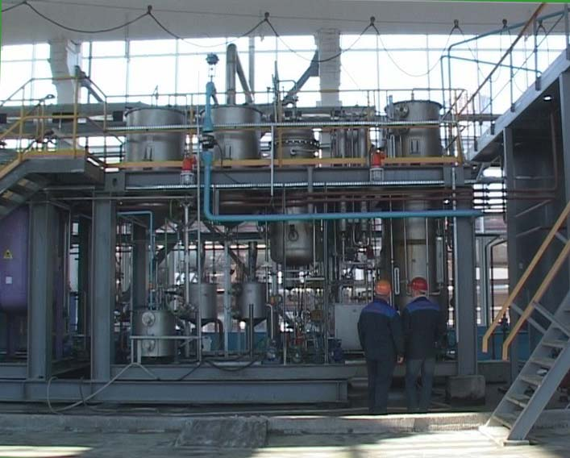
Выполнение отдельных инновационных проектов
Технология получения метиловых эфиров жирных кислот из рапсового масла в ОАО «Гродно Азот»
Мощность увеличена
от 2 до 10
тыс. тонн
в год

Slide 36
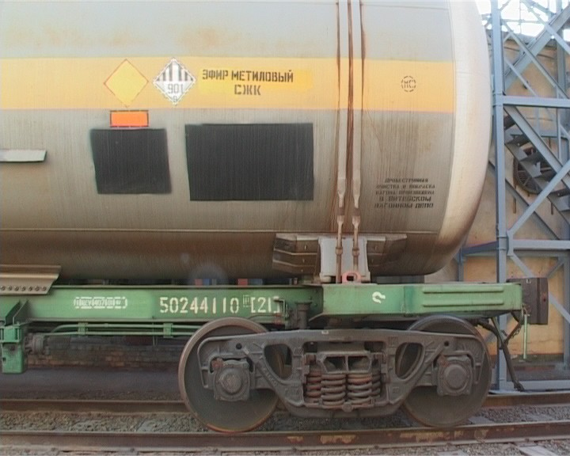
Выполнение отдельных инновационных проектов
В 2008-2016 гг. выпущено и реализовано смесевого дизельного биотоплива на сумму более 2,5 млрд долл. США

Slide 37
Выполнение заданий государственных программ научных исследований
Большинство заданий государственных программ научных исследований включает как фундаменталь-ную, так и прикладную составляющую.
Хотя непосредственно задания ГПНИ не направле-ны на создание и внедрение объектов новой техники, в ходе выполнения многих из них получены результаты научно-технической деятельности, доведенные до коммерческого использования на предприятиях Беларуси.

Slide 38
Выполнение заданий государственных программ научных исследований
Пример
По данным НАН Беларуси в 2017 г. по результатам НИР в рамках выполнения всех ГПНИ разработано и создано 1056 новых методов и методик исследований, 218 макетов (приборов, устройств, систем, комплек-сов и др.), 2034 экспериментальных образцов, матери-алов, препаратов, приборов, устройств, инструментов, систем, комплексов, сортов растений и др., 225 лабо-раторных технологий.
Заключено 42 договора на передачу имуществен-ных прав и предоставление прав на использование полученных результатов научных исследований, объем поступлений финансовых средств по которым составил 229,9 тыс. руб.

Slide 39
Выполнение заданий государственных программ научных исследований
Пример
Для дальнейшей реализации результатов ГПНИ всеми исполнителями заданий в Беларуси в 2017 г. подано 129 проектов для проведения последующих опытно-конструкторских и опытно-технологических работ в рамках научно-технических и государствен-ных программ и 43 инновационных проектов.
Результаты ГПНИ использованы при выполнении 1807 прямых договоров на создание научно-техничес-кой продукции на сумму 12,5 млн. руб. и 467 междуна-родных контрактов (грантов) с объемом финансиро-вания 8 136 тыс. долл. США.

Slide 40
Выполнение НИОКТР за счет средств организаций, в т. ч. в рамках хоздоговоров
В структуре внутренних затрат объем выполненных работ за счет средств предприятий и организаций Беларуси составил:
Год | Объем работ, тыс. руб.
2016 | 182 762
2017 | 263 940
2018 | 330 924
Наибольшее количество таких работ выполнялось в организациях НАН Беларуси, Министерства про-мышленности, Госкомвоенпрома и Министерства образования.

Slide 41
Выполнение международных научных
и научно-технических проектов
Пример
В рамках программы «Горизонт 2020» (2014–2020 гг.) к наиболее крупным проектам с участием Беларуси относится флагманская инициатива Европейской комиссии «Графен» с бюджетом 1 млрд евро.
В программе работали 142 научных центра и компании из 26 стран Европы. Беларусь, представленная Институтом ядерных проблем БГУ, – единственная страна, не являющаяся членом ЕС.

Slide 42
Выполнение НИОКТР в рамках контрактов
с зарубежными заказчиками
Принимают участие преимущественно коллек-тивы организаций НАН Беларуси и Министерства образования, которые осуществляли в последние годы научно-техническое сотрудничество с организациями более 100 государств.
Наибольшим спросом пользовались научно-технические разработки в области нанотехнологий и новых материалов, радиоэлектроники, информаци-онных технологий, телекоммуникаций, лазерных технологий, энерго- и ресурсосбережения.

Slide 43
Выполнение НИОКТР в рамках контрактов
с зарубежными заказчиками
Примеры
БГУИР в 2015–2018 гг. по контракту с Всекитай-ской импортно-экспортной компанией точного машиностроения (КНР, г. Пекин) разработал и поставил акустооптические перестраиваемые фильтры на сумму 2,3 млн. долл. США.
БГУ в 2018 г. в результате выполнения 116 зарубежных контрактов с организациями и фирмами 19 стран на поставку научно-технической продукции, работ, услуг получено валютных средств на сумму более 3,3 млн. долл. США.

Slide 44
Использование результатов НТД
в собственном производстве
Пример
В собственном производстве НИИ ФХП БГУ в 2011-2020 гг. использовано 34 ОПС:
24 изобретения
4 товарных знака
6 секретов производства (ноу-хау)
На базе НИИ ФХП БГУ выпущено и отгружено потребителям наукоемкой товарной продукции, защищенной 24 патентами РБ на изобретения, на сумму в эквиваленте более 1 млн. долл. США

Slide 45
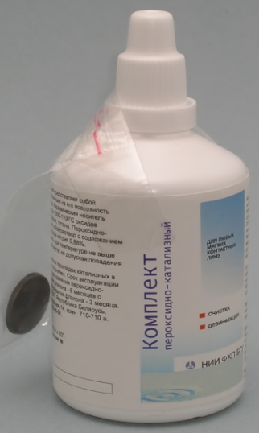
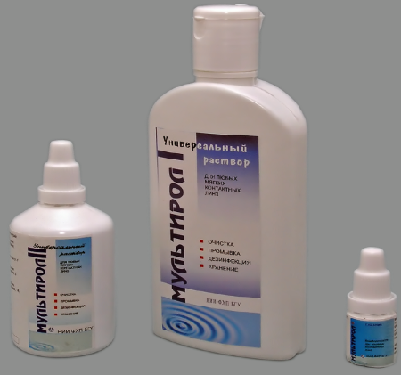
Использование ОПС в собственном производстве НИИ ФХП БГУ
Очистка, дезинфекция и хранение мягких контактных линз
КОМПЛЕКТ ПЕРОКСИДНО-КАТАЛИЗНЫЙ
МУЛЬТИРОЛ-I
МУЛЬТИРОЛ-II
МУЛЬТИРОЛ-Э
МУЛЬТИРОЛ-К
Выпущено и реализовано продукции
на сумму около 1 млн. долл. США
Патенты Республики Беларусь на изобретения № 9166, 13526, 13623
Товарный знак «МУЛЬТИРОЛ»: свидетельство РБ № 21611
свидетельства Российской Федерации № 330636 и Украины № 98707

Slide 46
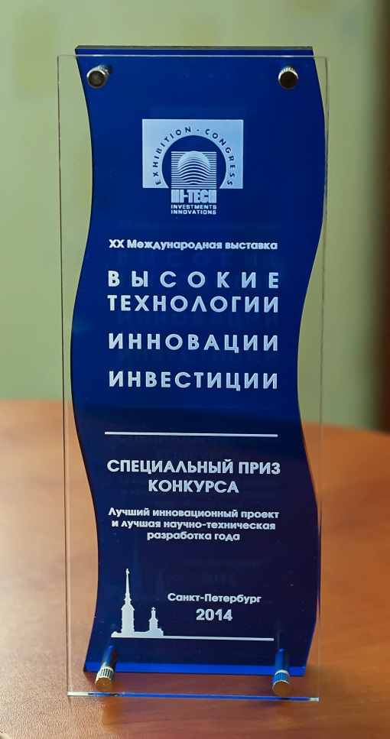
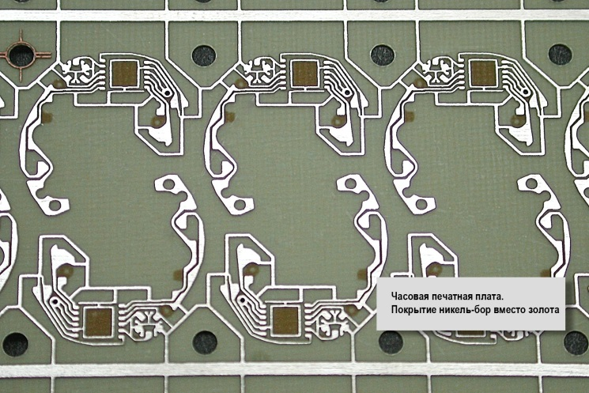
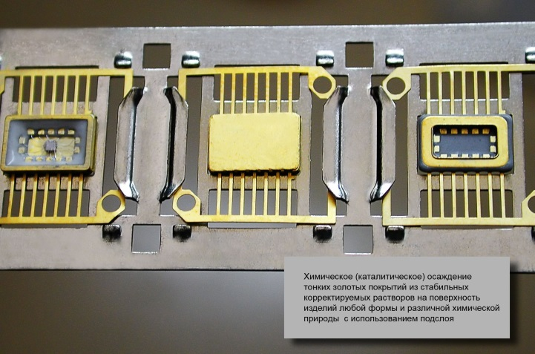
Опытный участок по химическому и электрохимическому осаждению покрытий из металлов, сплавов и композитов
Использование ОПС в собственном производстве НИИ ФХП БГУ
Около 10 патентов на изобретения

Slide 47
Передача результатов НТД
по лицензионным договорам
Лицензионный договор № 50
от 15.06.1994 г. (изм.13.01.1996)
Белорусский национальный технический университет совместно с ОАО «Минский автомобильный завод» предоставил компаниям Итон Корпорейшн (штат Огайо, США) и Итон Йель Лтд. (Канада) сроком на 13 лет исключительную лицензию на право использова-ния технологии и оборудования для синхронной обработки противоположных концов автомобильной листовой рессоры (патент США № 5001918, заявка ФРГ DE 3890584), по которой в университет поступили роялти в объеме 214 тыс. долл. США

Slide 48
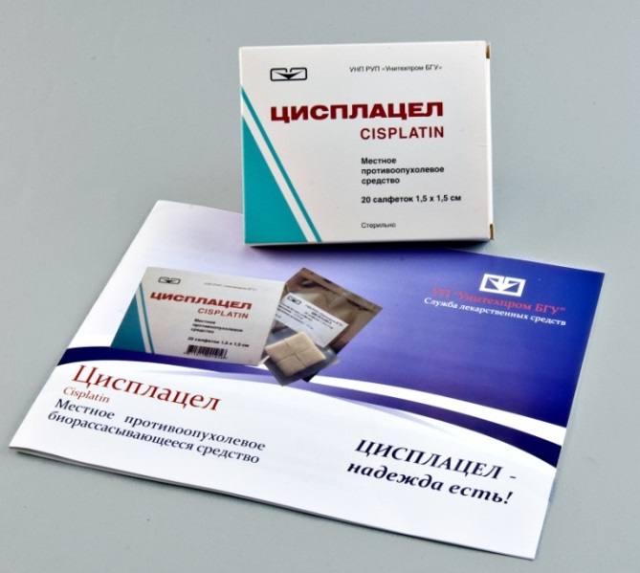
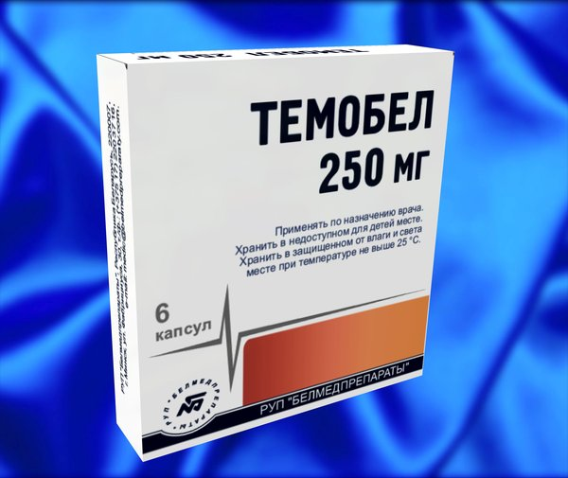
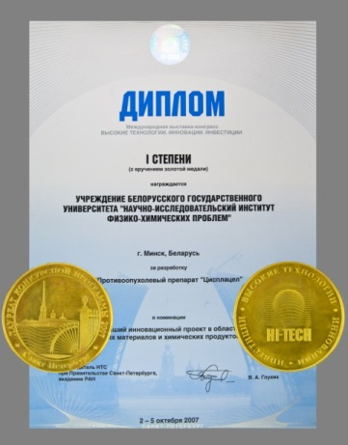
Передача результатов НТД
по лицензионным договорам
По 7 лицензиям НИИ ФХП БГУ в РУП «Унитехпром БГУ» создано производство субстанций и лекарственных препаратов «Цисплацел», «Темозоломид», «Нитаргал», «Темодекс» и др.

Slide 49
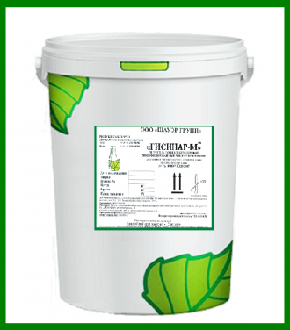
Передача научно-технической документации: секреты производства (ноу-хау)
Гидрогель полиэлектролитный «Гисинар»
для предпосевной машинной обработки семян позволяет повышать урожайность зерновых
до 2-6 ц/га
Ежегодный экономический эффект от использования препарата в Несвижском районе Беларуси составил около 3 млн. долл. США
Договоры между НИИ ФХП БГУ и ООО «ШАУЭР ГРУПП» о передаче секретов производства (ноу-хау) :
от 22 декабря 2005 г. № 2313, от 15 ноября 2006 г. № 2637,
от 14 августа 2008 г. № 3328

Slide 50
Совместная деятельность
Совместная деятельность может осуществляться различными способами:
договоры о кооперации (совместная производственная деятельность);
создание совместного предприятия (внесение денежного либо неденежного вклада);
совместное владение объектами интеллектуальной собственности и др.

Slide 51
Необходимые условия для введения результатов НТД в гражданский оборот
1) документальное подтверждение факта
создания результата НТД
2) наличие прав на результат НТД
3) оценка конкурентоспособности продукта,
содержащего результат НТД (ОИС)
4) оценка стоимости прав на результат НТД
(ОИС)
5) принятие результата НТД (ОИС) к учету
в качестве нематериального актива

Slide 52
Необходимые условия для введения результатов НТД в гражданский оборот
Документальное подтверждение факта
создания результата НТД означает, что результат НТД (ОИС) должен быть описан в объеме, достаточном для его практической реализации, либо материализован каким-либо известным способом.

Slide 53
Наличие прав на результат НТД
Наличие прав на результат НТД подтверждается:
1) договором на создание научно-технической продукции;
2) договором с государственным заказчиком или иным распорядителем государственных средств на распоряжение результатами научно-технической деятельности, созданными за счет государственных средств ;
3) охранным документом (патент, свидетельство) на ОПС;
4) лицензионным договором о приобретении объекта ИС;
5) договором уступки прав на объект ИС;
6) научно-технической и бухгалтерской документацией организации, подтверждающей создание результатов научно-технической деятельности за счет собственных средств;
7) иным договором (соглашением) подтверждающеим права организации на результаты НТД

Slide 54
Оценка конкурентоспособности продукта, содержащего результат НТД (ОИС)
Оценка конкурентоспособности продукта, содержащего результат НТД (ОИС),
осуществляется в ходе проведения маркетинговых и патентных исследований с целью определения экономической целесообразности выведения его на рынок.

Slide 55
Оценка стоимости прав на результат НТД (ОИС)
Оценка стоимости прав на результат НТД (ОИС) проводится в соответствии с:
Указом Президента Республики Беларусь от 13 октября 2006 г. № 615 «Об оценочной деятельности в Республике Беларусь»;
Государственным стандартом Республики Беларусь СТБ 52.5.01-2011 «Оценка стоимости объектов гражданских прав. Оценка стоимости объектов интеллектуальной собственности»;
другими НПА.

Slide 56
Принятие результата НТД (ОИС) к учету в качестве нематериального актива
Методической базой для принятия к учету результатов НТД (ОИС) в качестве нематериальных активов являются:
Закон Республики Беларусь «О бухгалтерском учете и отчетности»;
Постановление Министерства финансов Республики Беларусь от 30 апреля 2012 г. № 25 «О некоторых вопросах бухгалтерского учета»;
другие НПА.

Slide 57
Система управления коммерциализацией результатов НТД на корпоративном уровне
Система управления
в организации
Организационная
структура
Нормативно-правовое обеспечение
Создание результата НТД
Правовая охрана результата НТД
Коммерциа-лизация результата НТД
Защита прав
на результат НТД
Анализ
Анализ
Анализ
Анализ

Slide 58
Проблемные вопросы, связанные с коммерциализацией результатов НТД, и пути их решения
Основная проблема – обязательная коммерциализация результатов НТД, созданных с привлечением государственных средств, регулируемая :
Указом Президента Республики Беларусь от 4 февраля 2013 г. № 59 «О коммерциализации результатов научной и научно-технической деятельности, созданных за счет государственных средств»;
Постановлением Совета Министров Республики Беларусь от 31 августа 2005 г. № 961 «Об утверждении Положения о порядке разработки и выполнения научно-техни­ческих программ и признании утратившими силу некоторых постановлений Совета Министров Республики Беларусь и их отдельных положений».

Slide 59
Проблемные вопросы, связанные с коммерциализацией результатов НТД, и пути их решения
В соответствии с п.1.1 Указа Президента Республики Беларусь от 4 февраля 2013 г. № 59 не подлежат обязательной коммерциализации:
результаты фундаментальных научных исследований;
результаты прикладных научных исследований, имеющие промежуточный или побочный характер;
результаты прикладных научных исследований, являющиеся объектами авторского права, направленные на достижение только социального эффекта и (или) использование для собственных нужд;
результаты НТД, созданные в рамках договоров на выполнение НОКТР, заданий для бюджетных организаций, получателей средств инновационных фондов, исполненных в части создания результатов НТД до 7 августа 2013 г.

Slide 60
Проблемные вопросы, связанные с коммерциализацией результатов НТД, и пути их решения
Указ Президента Республики Беларусь от 4 февраля 2013 г. № 59 :
Возврат средств при неосуществлении обязатель-ной коммерциализации результатов НТД;
Противоречие между ГК и Бюджетным кодексом
Решение – прерогатива должна быть за ГК;
Запрет на включение в договор на выполнение НИОКТР рисков и их страхование
Решение – внесение изменений в примерную
форму договора в этой части;

Slide 61
Проблемные вопросы, связанные с коммерциализацией результатов НТД, и пути их решения
Указ Президента Республики Беларусь от 4 февраля 2013 г. № 59 :
Путаница при определении способов коммерциа-лизации результатов НТД в договоре на выполне-ние НИОКТР + использование для собственных нужд
Решение – Госзаказчик должен четко прописывать
в договоре основной способ коммерциализации:
объемы выпуска продукции по годам в натураль-
ном или стоимостном выражении; остальные спо-
собы коммерциализации – дополнительные
(необязательные);
Возврат прав на результаты работ госзаказчикам при неосуществлении обязательной коммерциали-зацией результатов НТД (п.16 Положения Указа + п.20 Договора на НИОКТР)
Решение – внесение изменений в Указ;

Slide 62
Проблемные вопросы, связанные с коммерциализацией результатов НТД, и пути их решения
Указ Президента Республики Беларусь от 4 февраля 2013 г. № 59 :
Ограничения по трансферу результатов НТД, созданных с использованием государственных средств, в частный сектор:
1) Безвозмездная передача имущественных прав на результаты НТД резидентам Республики Беларусь, не являющимся государственными организациями, осуществляется государственным заказчиком – обладателем имущественных прав на результаты НТД по согласованию с Комитетом государственной безопасности.
2) Не подлежат безвозмездной передаче имущественные права на результаты НТД организациям Республики Беларусь, созданным с участием иностранных юридических и (или) физических лиц;
Решение – внесение изменений в Указ;

Slide 63
Проблемные вопросы, связанные с коммерциализацией результатов НТД, и пути их решения
Указ Президента Республики Беларусь от 4 февраля 2013 г. № 59 :
ограничения по трансферу результатов НТД, созданных с использованием государственных средств, за рубеж (п.20 Положения):
Резиденты Республики Беларусь, которым безвозмездно полнос-тью переданы имущественные права на результаты НТД, а также исполнители (головные организации-исполнители) вправе передавать после осуществления обязательной коммерциализации результатов НТД на возмездной основе имущественные права на данные результаты:
нерезидентам Республики Беларусь и организациям Республики Беларусь, созданным с участием иностранных юридических и (или) физических лиц, по согласованию с государственным заказчиком и КГБ.
Решение – внесение изменений в Указ;

Slide 64
Проблемные вопросы, связанные с коммерциализацией результатов НТД, и пути их решения
Указ Президента Республики Беларусь от 4 февраля 2013 г. № 59 :
отсутствие нормативного правового акта, разъясняющего порядок заполнения и ведения локального и государственного реестров прав на результаты НТД
Решение: 1) разработка НПА на уровне постанов-
ления ГКНТ; 2) внесение изменений в Методичес-
кие рекомендации к Указу;
отсутствие в Указе решения вопроса (как и в ГК) о предоставлении права использования секрета производства (ноу-хау) и документированной научно-технической информации (только передача имущественных прав)
Решение: внесение изменений в ГК или в Указ;

Slide 65
Проблемные вопросы, связанные с коммерциализацией результатов НТД, и пути их решения
Указ Президента Республики Беларусь от 4 февраля 2013 г. № 59 :
недостаточный перечень существенных объектив-ных обстоятельств при недостижении обязатель-ной коммерциализации, при которых не применя-ются штрафные санкции, а также корректировка имеющегося:
Пример: Существенное объективное обстоятельство:
смерть физического лица – обладателя имущественных прав на результаты НТД, признание его в установленном порядке недееспособным или ограниченно дееспособным, инвали-дом, препятствующее осуществлению деятельности по коммерциализации результатов НТД
Решение: Расширение Перечня.

Slide 66
Проблемные вопросы, связанные с коммерциализацией результатов НТД, и пути их решения
Указ Президента Республики Беларусь от 4 февраля 2013 г. № 59 :
Малый объем рынка в Республике Беларусь и, как следствие, по многим видам продукции имеется одно предприятие, на котором можно коммерциализовать результат НТД
Решения нет;
Отсутствие в Указе нормы, обязывающей предприятие-изготовитель продукции независимо от его формы собственности перечислять Исполнителю роялти при осуществлении обязательной коммерциализации результатов НТД.
Решение: Внесение такой нормы в Указ.

Slide 67
Проблемные вопросы, связанные с коммерциализацией результатов НТД, и пути их решения
Постановление Совета Министров Республики Беларусь от 31 августа 2005 г. № 961 :
п. 7: на сопровождение программы выделяется до 3 % средств республиканского бюджета; если проект выполняется за счет РЦИФ, средства не выделяются, т.к. в Указе Президента РБ от 07.08.2012г. № 357 на эти цели расходование средств фонда не предусмотрено (п. 5 Положения)
Решение – внесение дополнения в Указ;
п. 17: если объемы выпуска продукции по годам в натуральном выражении не выполнены, а в стоимостном выражении эффективность продукции достигает 5 и более, задание считается невыполненным в полном объеме
Решение – внимательно готовить договор на
НИОКТР.

Slide 68
Проблемные вопросы, связанные с коммерциализацией результатов НТД, и пути их решения
Постановление Совета Министров Республики Беларусь от 31 августа 2005 г. № 961 :
Согласование с органами местной власти.
В случае предприятия негосударственной формы собственности существует большая проблема при согласовании задания ГНТП.
Решение – внесение изменений в постановление.

Slide 69
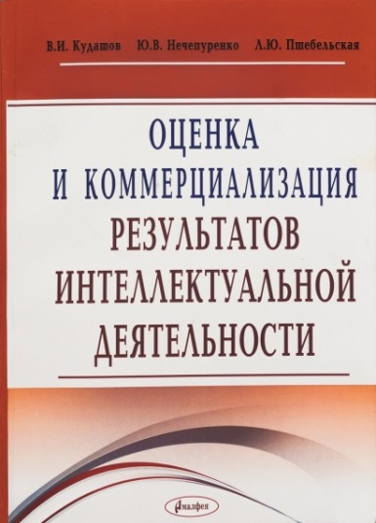
Коммерциализация результатов НТД: рекомендуемая литература
Кудашов В.И., Нечепуренко Ю.В., Пшебельская Л.Ю.
Оценка и коммерциализация результатов интеллектуальной деятельности. – Минск: Амалфея, 2017. – 308 с.
Нечепуренко Ю.В.
Коммерциализация результатов научно-технической деятельности в Республике Беларусь. – Минск: БГУ, 2019. – 143 с.

Slide 70
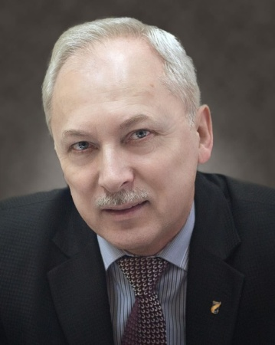
СПАСИБО ЗА ВНИМАНИЕ !
Контактная информация
Нечепуренко Юрий Васильевич
начальник научно-инновационного отдела
+375 17 378 88 05
nuv@bsu.by
НИИ физико-химических проблем Белгосуниверситета
ул. Ленинградская, 14, г. Минск, 220006, Республика Беларусь
http://fhp.bsu.by

